Slide 1
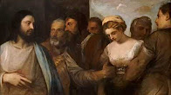
Inspiracje biblijne w sztuce

Slide 2
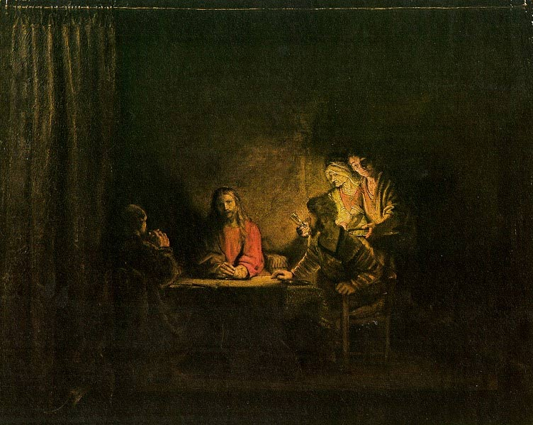
Rembrandt van Rijn „Wieczerza w Emaus” 1648, olej na płótnie,
89 × 111 cm, Statens Museum, Kopenhaga

Slide 3
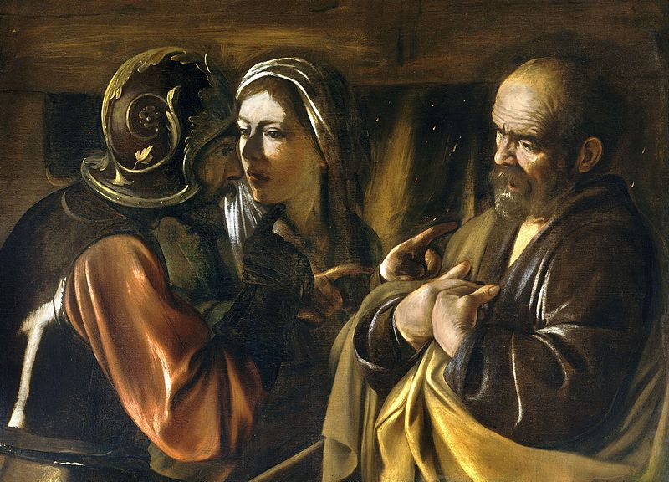
Caravaggio -„Zaparcie się Piotra” Olej na płótnie, 1610, 94×125 cm. Metropolitan Museum of Art, New York.

Slide 4
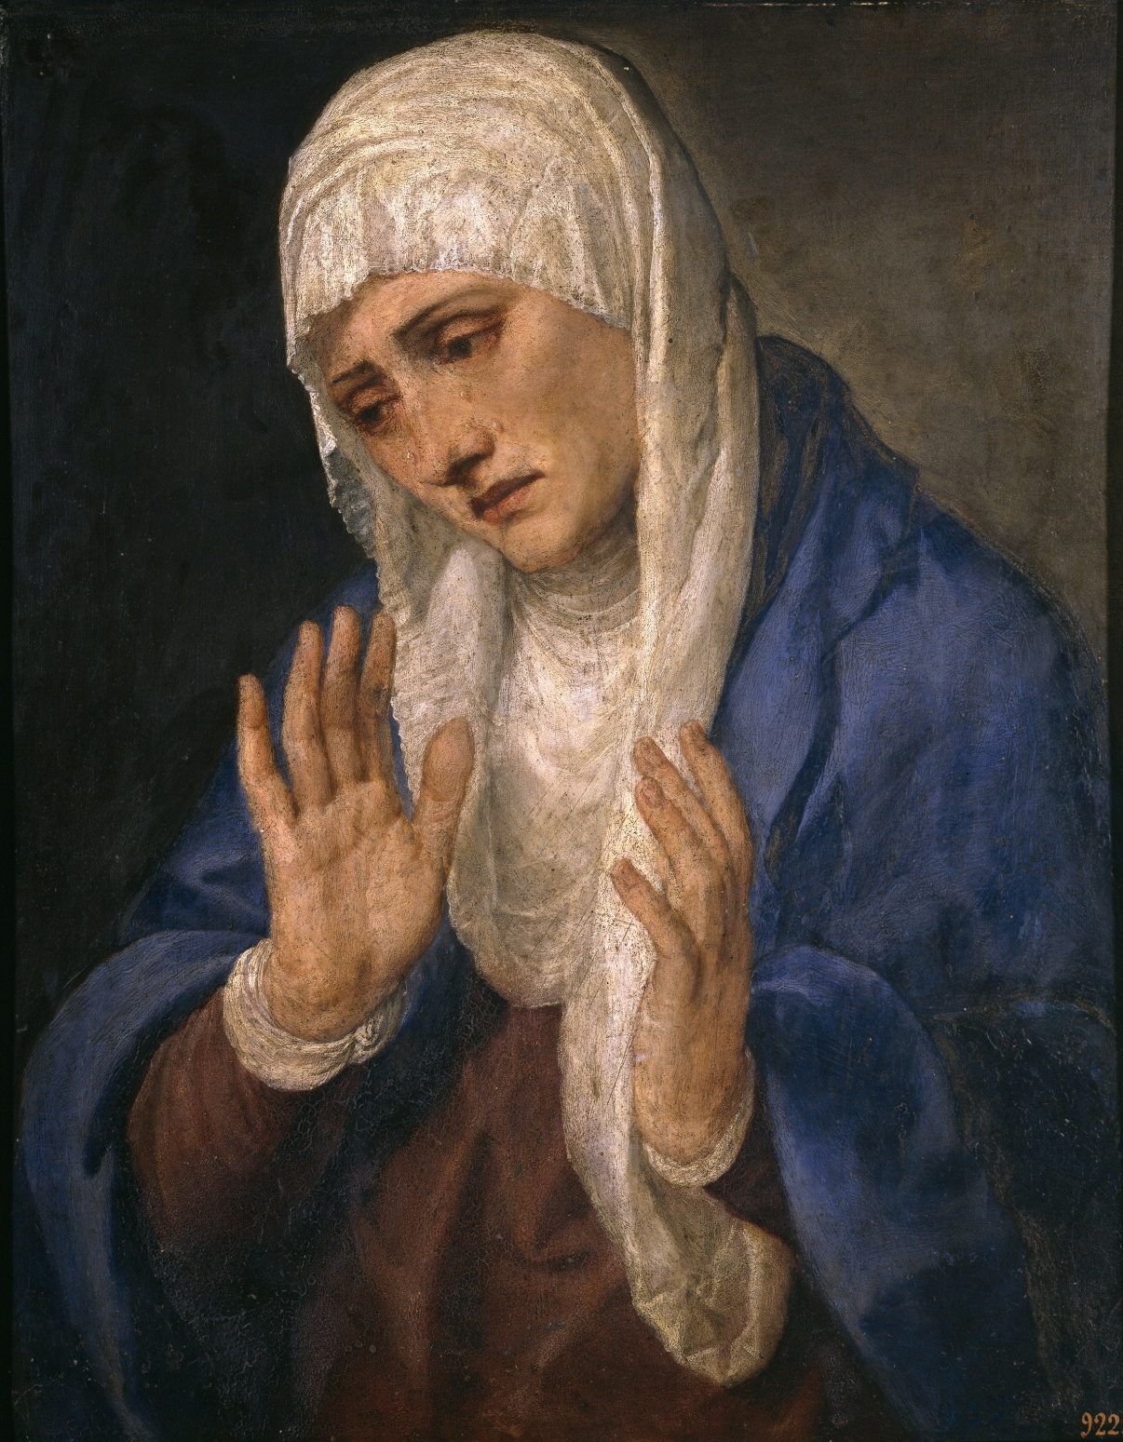
Tycjan,
„Mater Dolorosa” 1554, olej na płótnie, 68 × 53 cm, Muzeum Narodowe Prado, Madryt

Slide 5
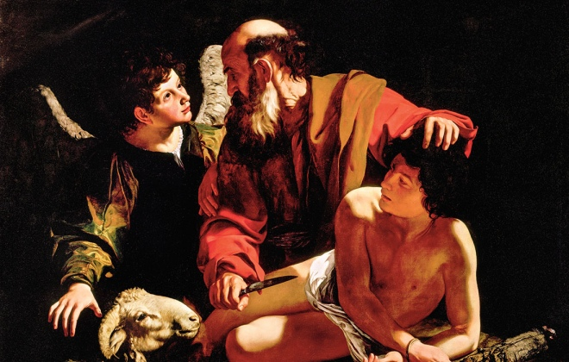
Caravaggio , Ofiarowanie Izaaka, 1596, kolekcja prywatna

Slide 6
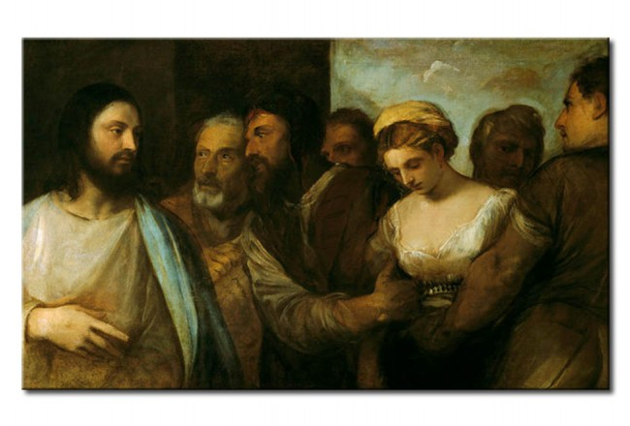
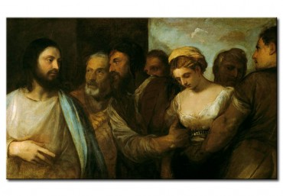
Tycjan – Chrystus i cudzołożnica
Kunsthistorisches Museum, Wiedeń

Slide 7
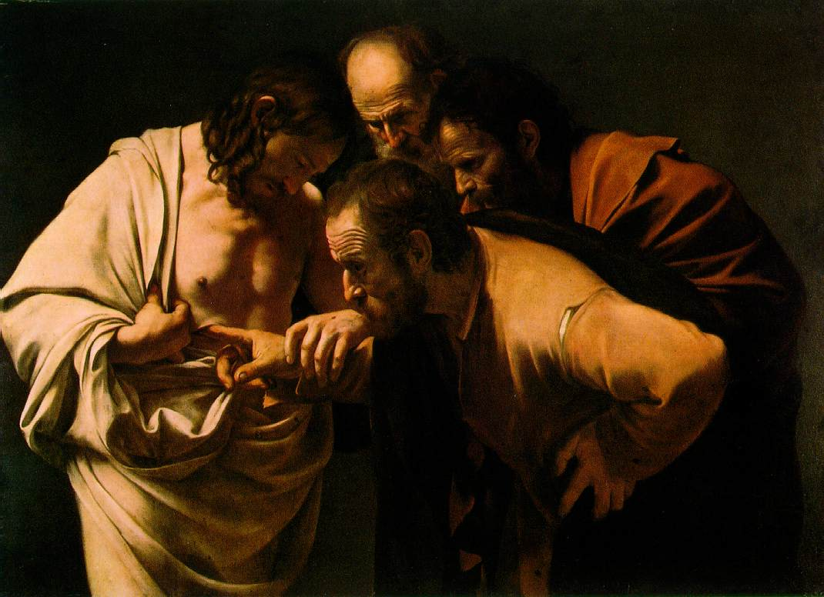
Caravaggio -„Niewierny Tomasz” 1596, 107x146,
Galeria Malarstwa Sanssouci

Slide 8
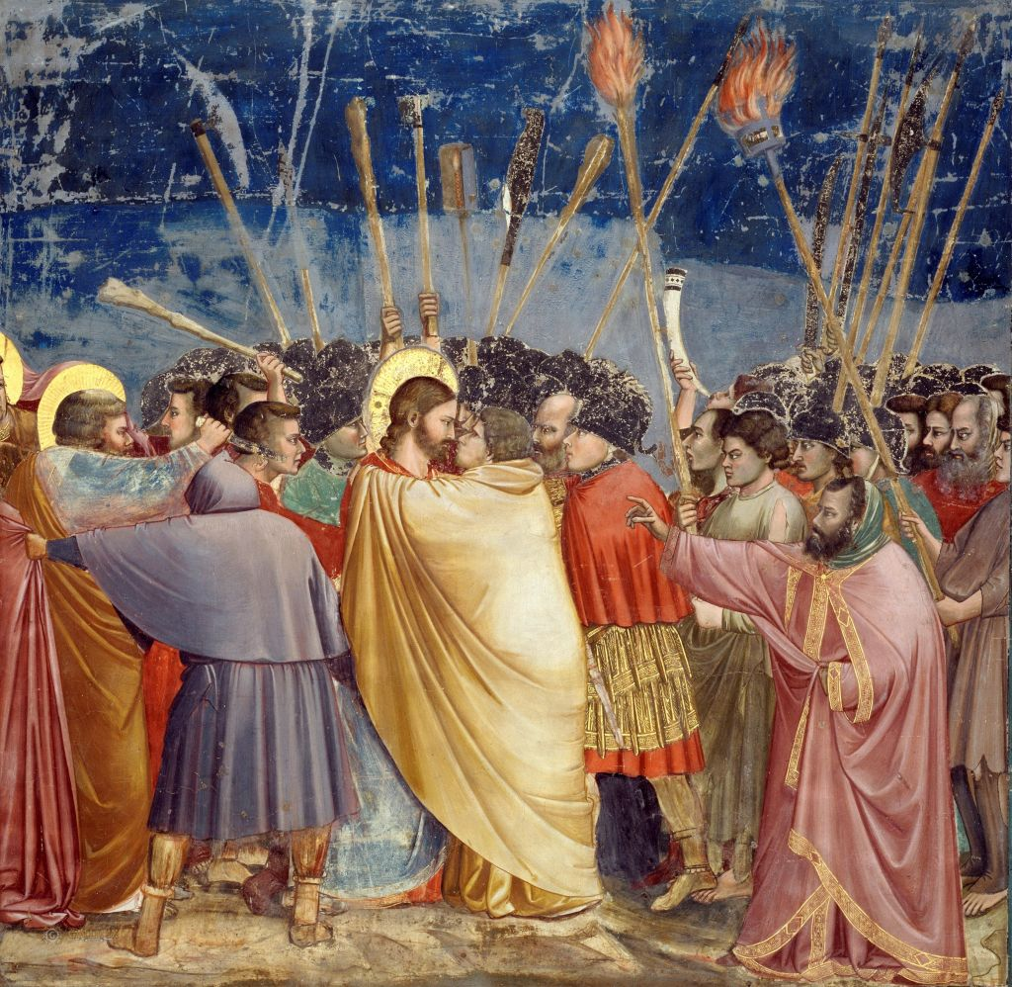
Giotto –
„Pocałunek Judasza”,
1305, Kaplica
Scrovegnich
w Padwie

Slide 9
Caravaggio-
„Ukrzyżowanie św. Piotra”,
1601,

Slide 10
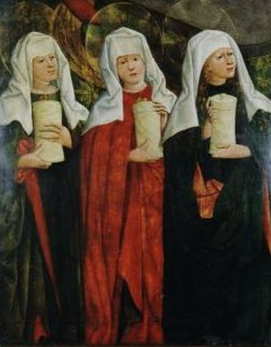
Mikołaj Haberschrack
„Trzy Marie u grobu Jezusa”,
1470.
Muzeum Narodowe
Erazma Ciołka,
Kraków

Slide 11
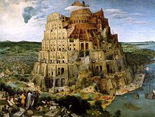
Wieża Babel, Pieter Bruegel (starszy) , 1563
Kunsthistorisches Museum, Wiedeń

Slide 12
Caravaggio „Nawrócenie Pawła z Tarsu”, 1600, 230x175, olej na płótnie, Bazylika Santa Maria del Popolo Rzym,

Slide 13
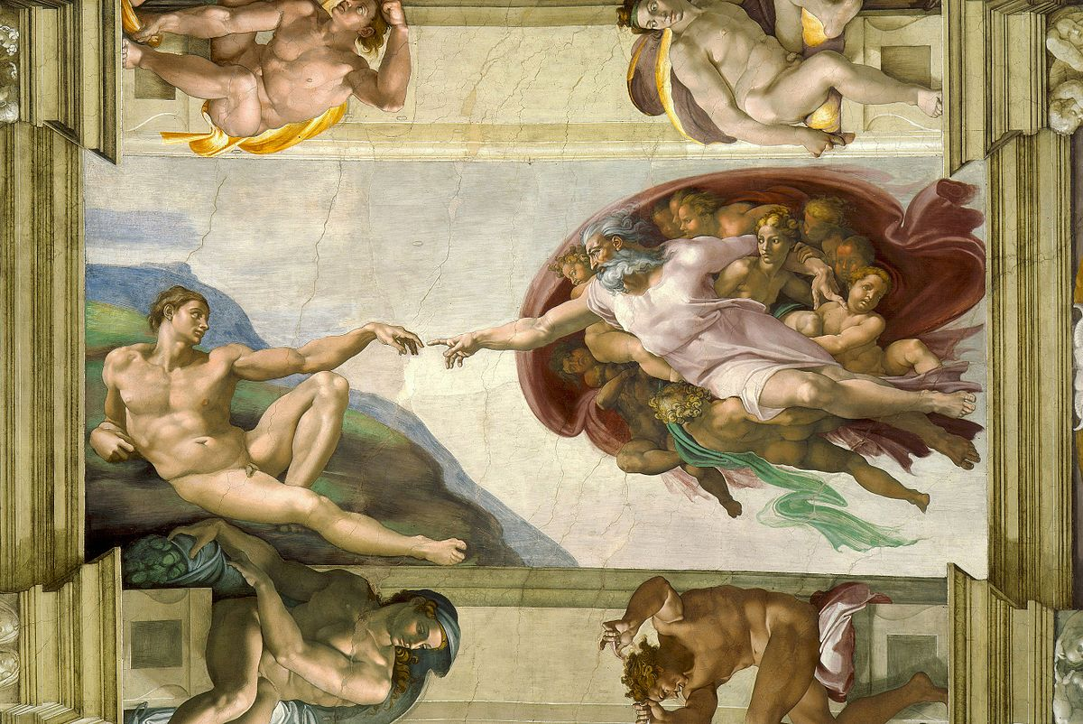
Fragment fresku Michała Anioła "Stworzenie Adama"
z Kaplicy Sykstyńskiej w Watykanie

Slide 14
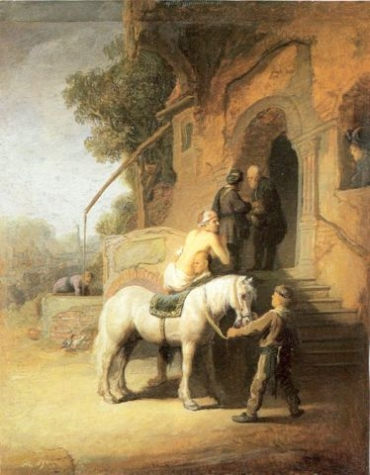
Rembrandt van Rijn, „Miłosierny Samarytanin”

Slide 15
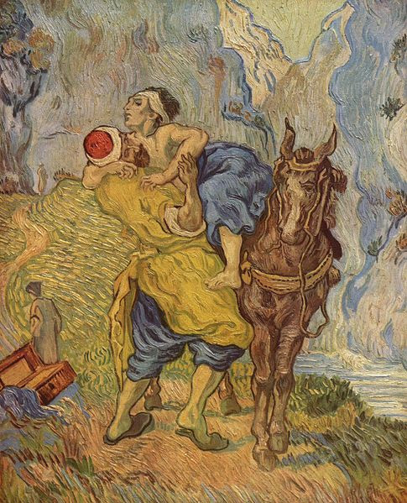
Vincent van Gogh –
„Miłosierny Samarytanin”

Slide 16
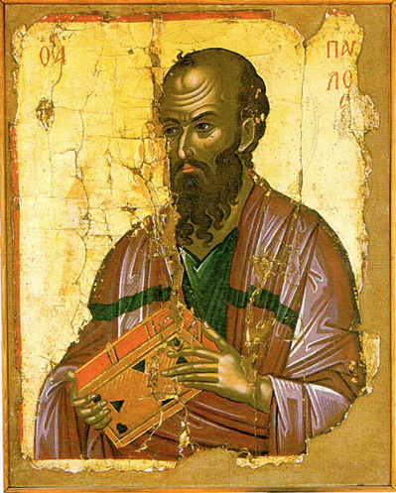
Ikona św. Pawła z monasteru Stavronikita na świętej Górze Athos autorstwa Teofana Kreteńczyka (1546)

Slide 17
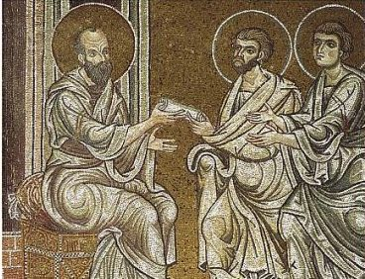
Starochrześcijańska mozaika przedstawiająca
św. Pawła przekazującego List

Slide 18
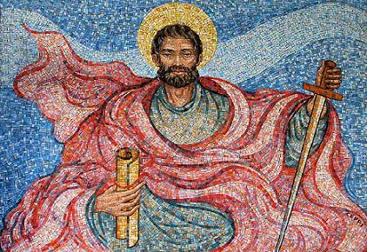
Św. Paweł – współczesna mozaika autorstwa Alberto Ceppi, znajdująca się w kościele św. Piotra i Pawła w Borsano

